Slide 1
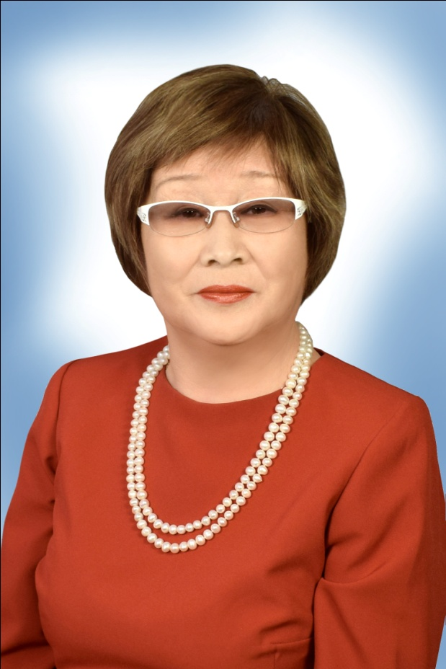
Максимова Людмила Макаровна
Преподаватель ГБПОУ РС(Я) «Якутский сельскохозяйственный техникум»;
Почетный работник среднего профессионального образования Российской Федерации, 2003;
Отличник образования Республики Саха (Якутия), 2008;
Отличник профессионального образования Республики Саха (Якутия), 2011;
Знак отличия Республики Саха (Якутия) «Гражданская доблесть», 2012;
Окончила: Иркутский государственный педагогический институт иностранных языков им.Хо Ши Мина
Квалификация по диплому: учитель английского и немецкого языка
Педагогический стаж – 45 лет
Стаж работы в СПО – 22 года
Имеющаяся квалификационная категория, срок ее действия – высшая по должности преподаватель английского языка, до 15.04.2018 г
Заявленная квалификационная категория – подтверждение высшей категории

Slide 2
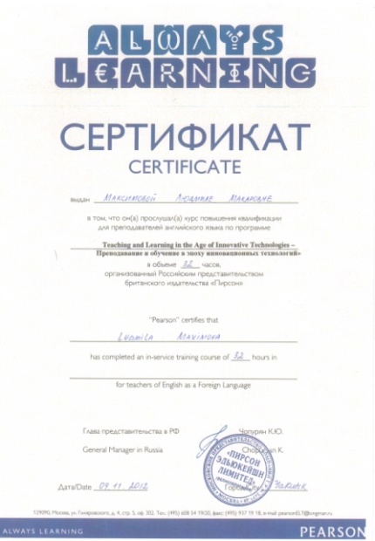
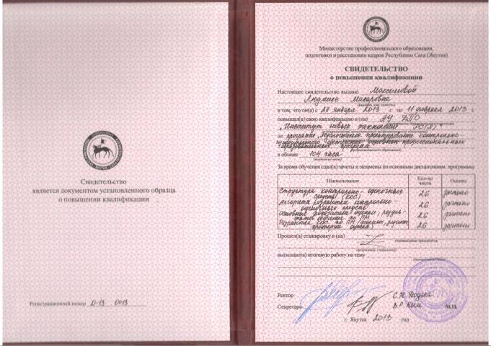
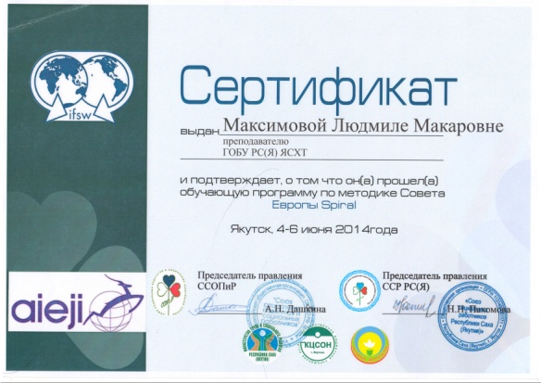
1.Результаты повышения квалификации по профилю педагогической деятельности в межаттестационный период - 346 часов
Курсы повышения квалификации для преподавателей английского языка по программе «Teaching and Learning in the Age of Innovative Technologies – Преподавание и обучение в эпоху инновационных технологий» организованный Российским представительством британского издательства «Пирсон», в объеме 32 часов от 09.11.2014 г.
Курсы повышения квалификации «Педагогическое проектирование контрольно-измерительного обеспечения основных профессиональных образовательных программ» АУ ДПО «Институт новых технологий РС(Я)», в объеме 104 часа. Свидетельство №Д-13 0013 от 11 февраля 2013 г.
Обучающая программа по методике Совета Европы Spiral от 6 июня 2014 г.

Slide 3
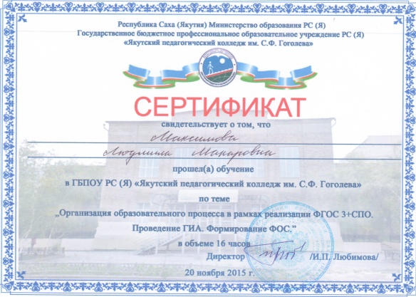
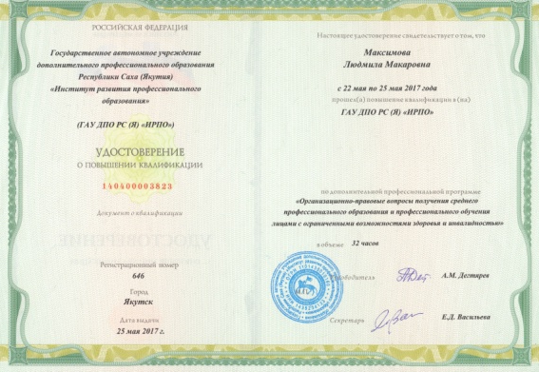
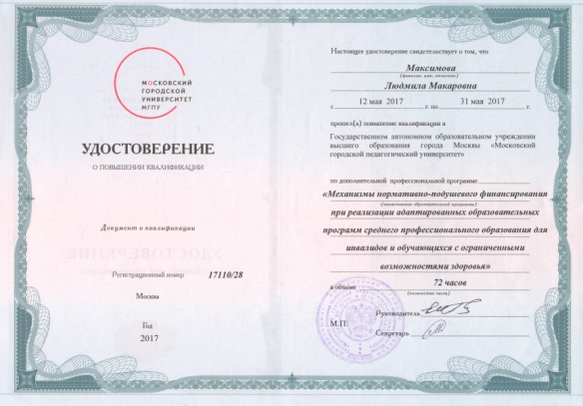
1.Результаты повышения квалификации по профилю педагогической деятельности в межаттестационный период - 346 часов
Обучение по теме «Организация образовательного процесса в рамках реализации ФГОС 3+ СПО. Проведение ГИА. Формирование ФОС» ГБПОУ РС(Я) «Якутский педагогический колледж им.С.Ф.Гоголева», в объеме 16 часа от 20.11.2015 г.
Курсы повышения квалификации «Организационно-правовые вопросы получения среднего профессионального образования и профессионального обучения лицами с ограниченными возможностями здоровья и инвалидностью» ГАУ ДПО РС(Я) «Институт развития профессионального образования», в объеме 32 часа. Удостоверение 140400003823, регистр.№646 от 25 мая 2017 г.
Курсы повышения квалификации «Механизмы нормативно-подушевого финансирования при реализации адаптированных образовательных программ среднего профессионального образования для инвалидов и обучающихся с ограниченными возможностями здоровья» ГАОУ ВО города Москвы «Московский городской педагогический университет», в объеме 72 часа. Удостоверение 17110/28 от 31 мая 2017 г.

Slide 4
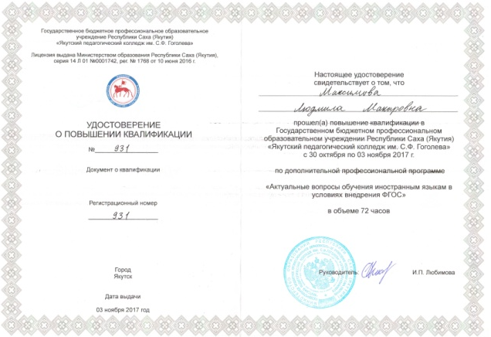
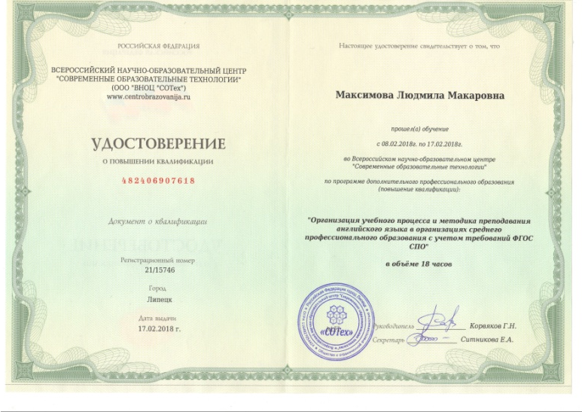
1.Результаты повышения квалификации по профилю педагогической деятельности в межаттестационный период - 346 часов
Курсы повышения квалификации «Актуальные вопросы обучения иностранным языкам в условиях внедрения ФГОС» ГБПОУ РС(Я) «Якутский педагогический колледж им.С.Ф.Гоголева», в объеме 72 часов. Удостоверение №931 от 03.11.2017 г.
Курсы повышения квалификации «Организация учебного процесса и методика преподавания английского языка в организациях среднего профессионального образования с учетом требований ФГОС СПО» Всероссийский научно-образовательный центр «Современные образовательные технологии», в объеме 18 часов. Удостоверение 482406907618, регистр.№21/15746 от 17.02.2018 г.

Slide 5
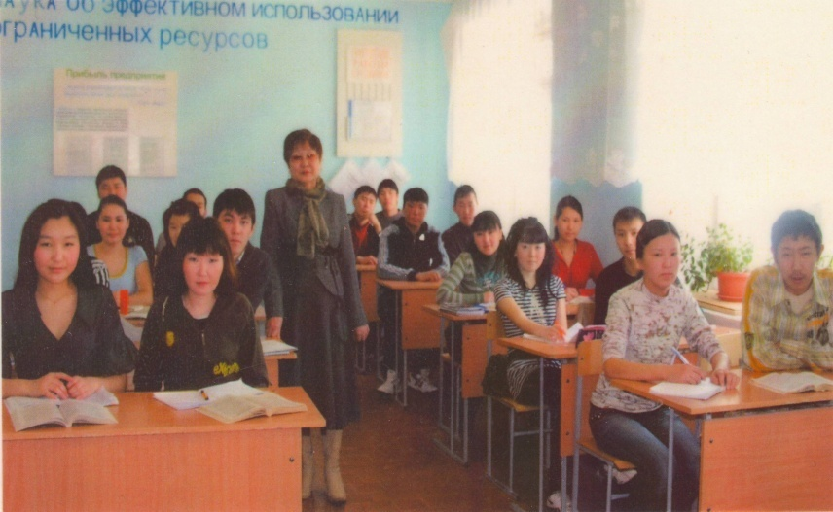
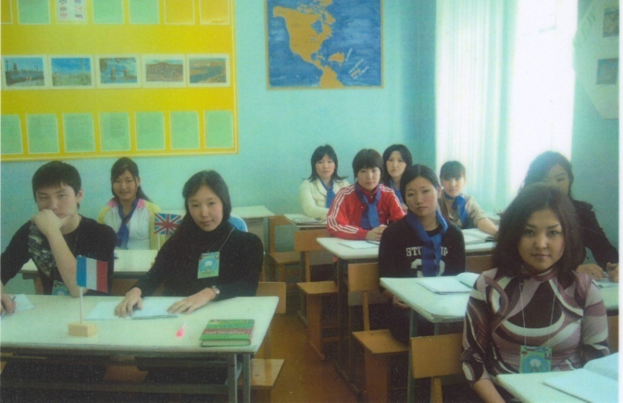
2. Результаты учебной деятельности по итогам мониторинга ПОО (общеобразовательный цикл)
Максимова Л.М. преподает учебную дисциплину «Иностранный язык» в группах первых , вторых и третьих курсов по следующим специальностям:
21.02.05 Земельно-имущественные отношения
21.02.04 Землеустройство
40.02.01 Право и организация социального обеспечения
38.02.01 Экономика и бухгалтерский учет

Slide 6
2.1 Результаты учебной деятельности по итогам мониторинга ПОО

Slide 7
2.1 Результаты учебной деятельности по итогам мониторинга ПОО
Качество обучения по дисциплине Иностранный язык, %

Slide 8
3.1 Результаты освоения образовательных программ по итогам мониторинга системы образования

Slide 9
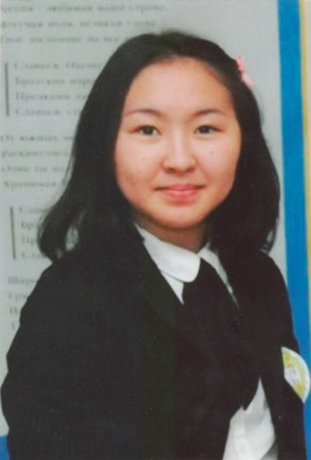
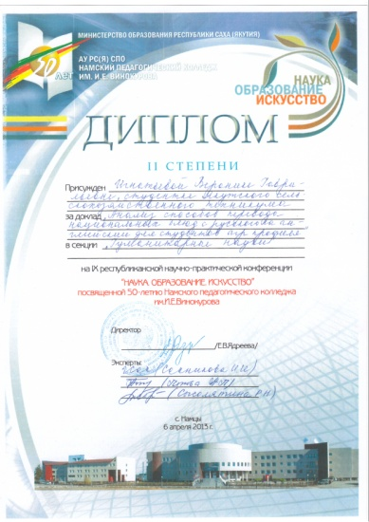
4.Результаты участия обучающихся в выставках, конкурсах, олимпиадах, конференциях, соревнованиях (по преподаваемым профессиональным модулям, междисциплинарным курсам, дисциплинам)
Игнатьева Вероника Гаврильевна - студентка по специальности «Право и организация социального обеспечения»
Доклад на тему «Анализ способов перевода национальных блюд с русского на английский для студентов аграрного профиля»
Дипломант III степени VI республиканской научно-практической конференции «Шаг в будущую профессию», 2012 г.
Дипломант II степени IX республиканской научно-практической конференции «Наука. Образование. Искусство», посвященный 50-летию Намского педагогического колледжа им.И.Е.Винокурова с.Намцы, 6 апреля 2013 г.

Slide 10
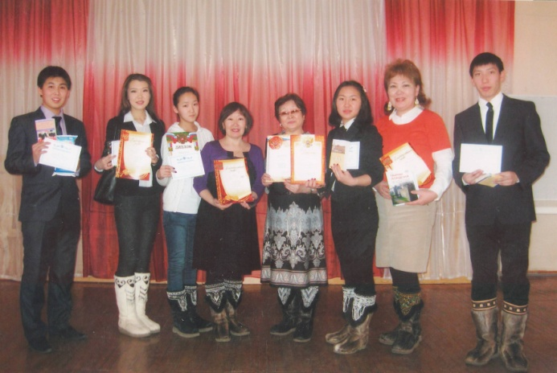
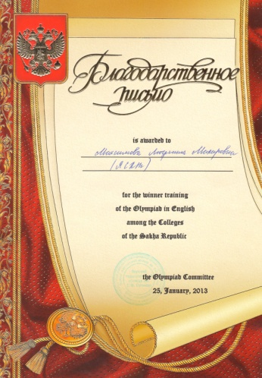
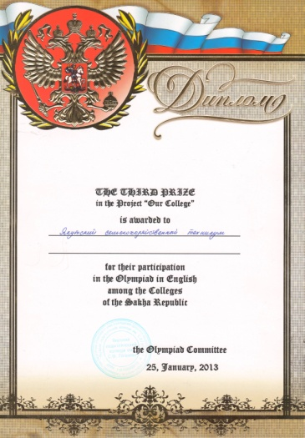
4.Результаты участия обучающихся в выставках, конкурсах, олимпиадах, конференциях, соревнованиях (по преподаваемым профессиональным модулям, междисциплинарным курсам, дисциплинам)
Подготовка участников олимпиады по английскому языку среди студентов СПО РС(Я), 2013 г.
Подготовка участников республиканской олимпиады по английскому языку среди студентов неязыковых колледжей, 25 марта 2015 г. – 1 место.
Руководство исследовательской работой участника научно-практической конференции «Шаг в будущую профессию», посвященной Году литературы в РФ и Году предпринимательства в РС(Я) среди студентов ГБПОУ РС(Я) «ЯСХТ», 18 ноября 2015 г.

Slide 11
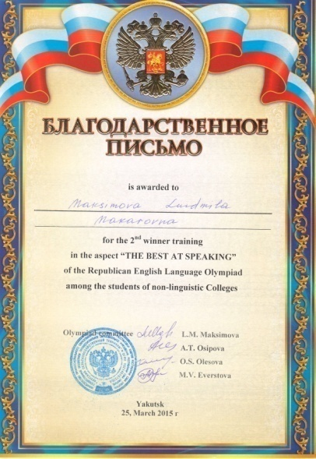
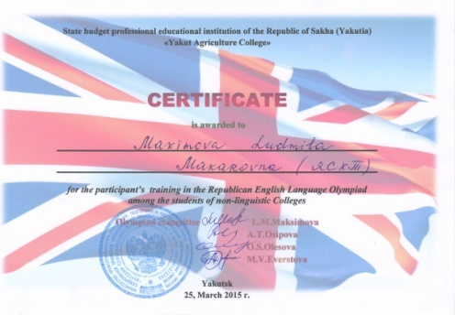
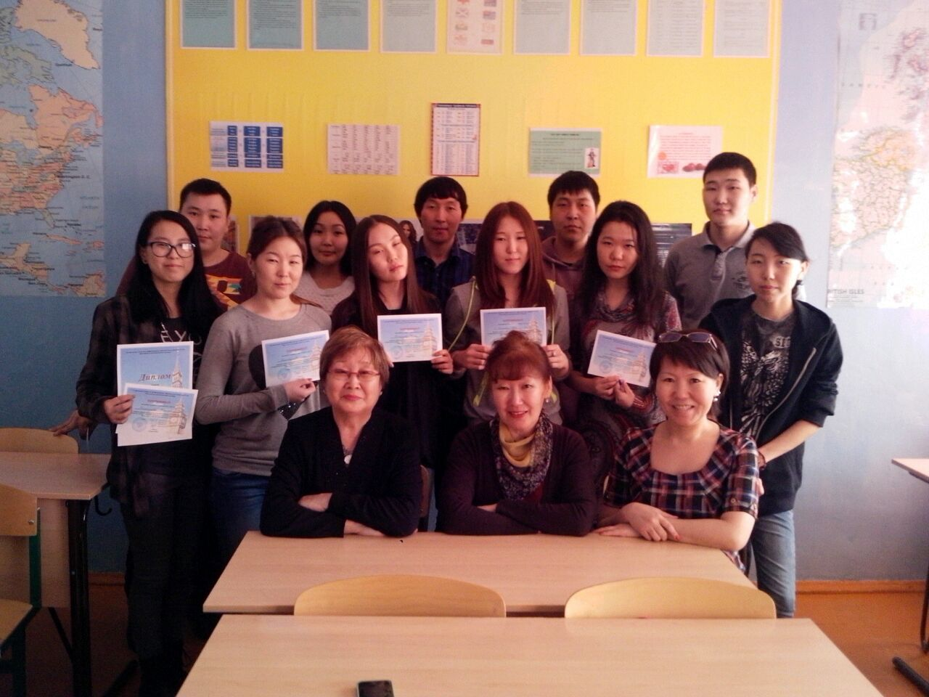
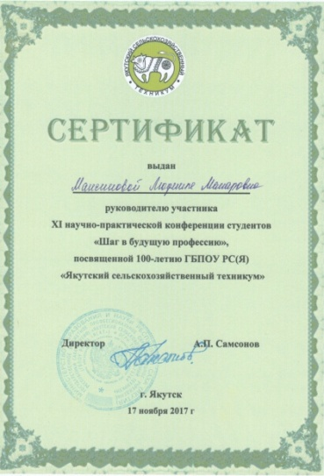
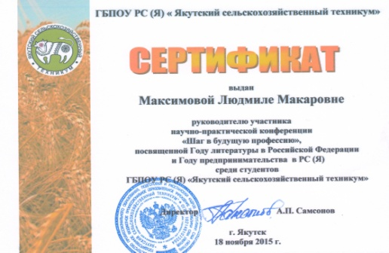
4.Результаты участия обучающихся в выставках, конкурсах, олимпиадах, конференциях, соревнованиях (по преподаваемым профессиональным модулям, междисциплинарным курсам, дисциплинам)
Подготовка победителя в аспекте «Лучшая грамматика» в республиканской олимпиаде по английскому языку среди студентов неязыковых колледжей, 25 марта 2015 г.
Руководство исследовательской работой участника XI научно-практической конференции студентов «Шаг в будущую профессию», посвященной 100-летию ГБПОУ РС(Я) «Якутский сельскохозяйственный техникум», 17 ноября 2017 г.

Slide 12
5.Результаты использования новых образовательных технологий
Использует современные технологии обучения:
Модульное
Проблемно-поисковый метод обучения
Проектный метод
Персональный сайт infourok.ru
Электронное пособие «MyGrammarlab» издательства Pearson
Публикация на официальном сайте всероссийского издания «Педразвитие» учебно-методический материал. Учебная программа специальности Землеустройство. Веб-адрес: http://pedrazvitie.ru/servisy/publik/publ?id=6052
Публикация презентации на тему «Модульное обучение»на сайте infouruk.ru , Веб-адрес: http://infourok.ru/prezentaciya-na-temu-modulnoe-obuchenie-2280796.html

Slide 13
6.Эффективность работы по программно-методическому сопровождению образовательного процесса
Рабочие программы по ФГОС Максимовой Л.М. по преподаваемой дисциплине соответствуют предъявляемым требованиям по структуре и содержанию. Разработки дополнены дидактическим материалом по различным темам, заданиями для выполнения самостоятельной работы на уроке и внеурочное время, материалами для контроля знаний – вариантами письменных работ, директорских контрольных работ, протокол № 6 от 31 мая 2017г. на заседании ПЦК СГД 2017г., ЯСХТ;
Внесены исправления в учебные программы по ФГОС по преподаваемой дисциплине, протокол № 9 от 5 мая 2016 г. на заседании ПЦК СГД ЯСХТ
Методические указания по СРС по всем специальностям, Протокол заседания ПЦК №9 от 31 мая 2017 г.
ФОС по всем специальностям, протокол № 9 от 31 мая 2017г. на заседании ПЦК СГД ЯСХТ

Slide 14
6.Эффективность работы по программно-методическому сопровождению образовательного процесса
Методические рекомендации на тему «Использование современных интерактивных технологий на уроках английского языка», протокол № 5 от 3 марта 2015
Методические рекомендации на тему «Формирование общих и профессиональных компетенций в обучении иностранному языку», протокол № 6 от 8 апреля 2015
Разработан в соответствии с требованиями учебно-методический комплекс по английскому языку

Slide 15
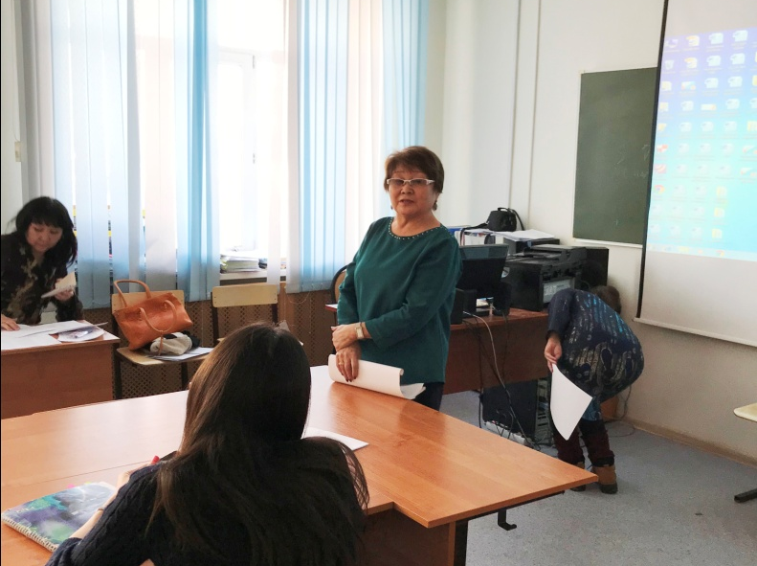
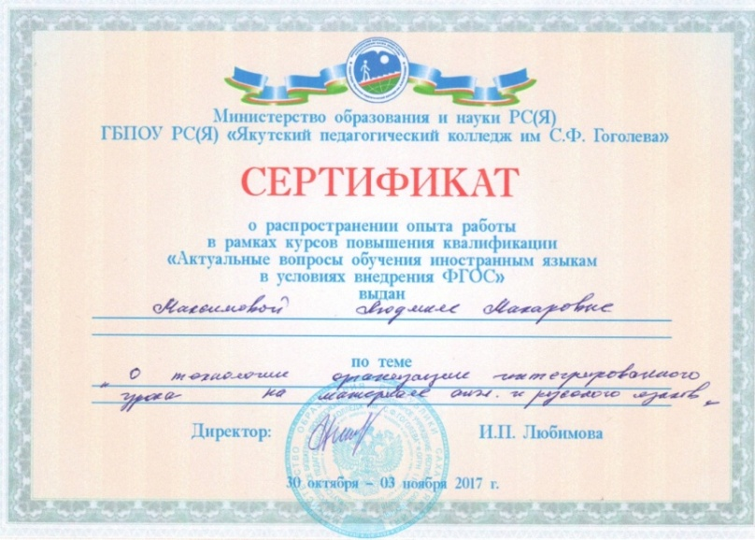
7.Обобщение и распространение в педагогических коллективах опыта практических результатов своей профессиональной деятельности
На региональном уровне: Проведен фрагмент открытого урока по теме «О технологии организации интегрированного урока на материале английского и русского языков» среди участников курсов повышения квалификации по дополнительной профессиональной программе «Актуальные вопросы обучения иностранным языкам в условиях внедрения ФГОС», ГБПОУ РС(Я) «Якутский педагогический колледж им. С.Ф. Гоголева» 3 ноября 2017 г.

Slide 16
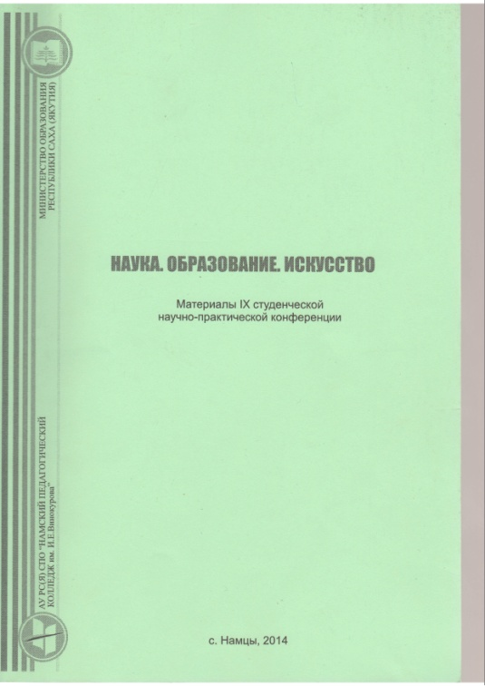
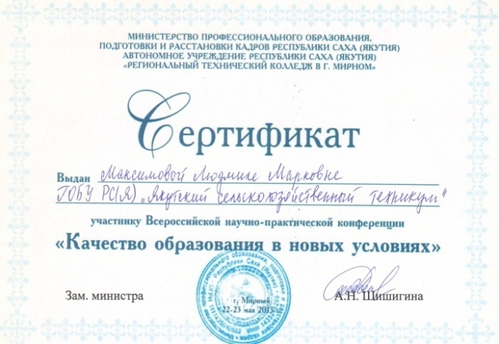
7.Обобщение и распространение в педагогических коллективах опыта практических результатов своей профессиональной деятельности
Всероссийская научно-практическая конференция «Качество образования в новых условиях» АУ РС(Я) «Региональный технический колледж» г.Мирный, 23 мая 2013 г. Сертификат участника;
Публикация статьи на тему «Профессиональная компетентность будущего специалиста» в сборнике материалов VII межрегиональной научно-практической конференции «Компетентностный подход как стратегия модернизации образования». Нерюнгри, 2013 г.
Публикация на тему «Анализ способов перевода национальных блюд с русского на английский для студентов аграрного профиля» в сборнике материалов IX республиканской научно-практической конференции «Наука. Образование. Искусство». Намцы, 2014 г.

Slide 17
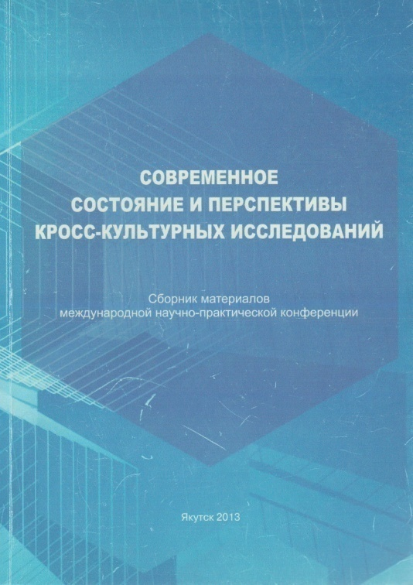
7.Обобщение и распространение в педагогических коллективах опыта практических результатов своей профессиональной деятельности
Публикация статьи на тему «Нравственные ценности в структуре ценностного сознания современных студентов» в сборнике материалов международной научно-практической конференции «Современные состояние и перспективы кросс-культурных исследований». Якутск, 2013 г.
Публикация на тему «Способы и приемы перевода с русского на английский язык на примере якутских национальных блюд» в сборнике научных трудов по материалам международной научно-практической конференции «Актуальные вопросы в научной работе и образовательной деятельности. Часть 13». Тамбов, 2013 г.

Slide 18
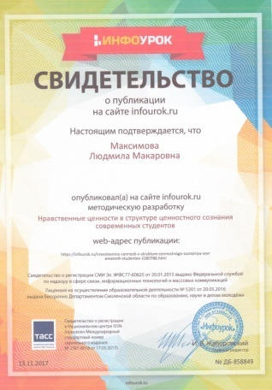
7.Обобщение и распространение в педагогических коллективах опыта практических результатов своей профессиональной деятельности
На всероссийском уровне : Методическая разработка «Нравственные ценности в структуре ценностного сознания современных студентов»;
Методическая разработка «Способы и приемы перевода с русского на английский язык на примере якутских национальных блюд»;
Методическая разработка «Профессиональная компетентность будущего специалиста»

Slide 19
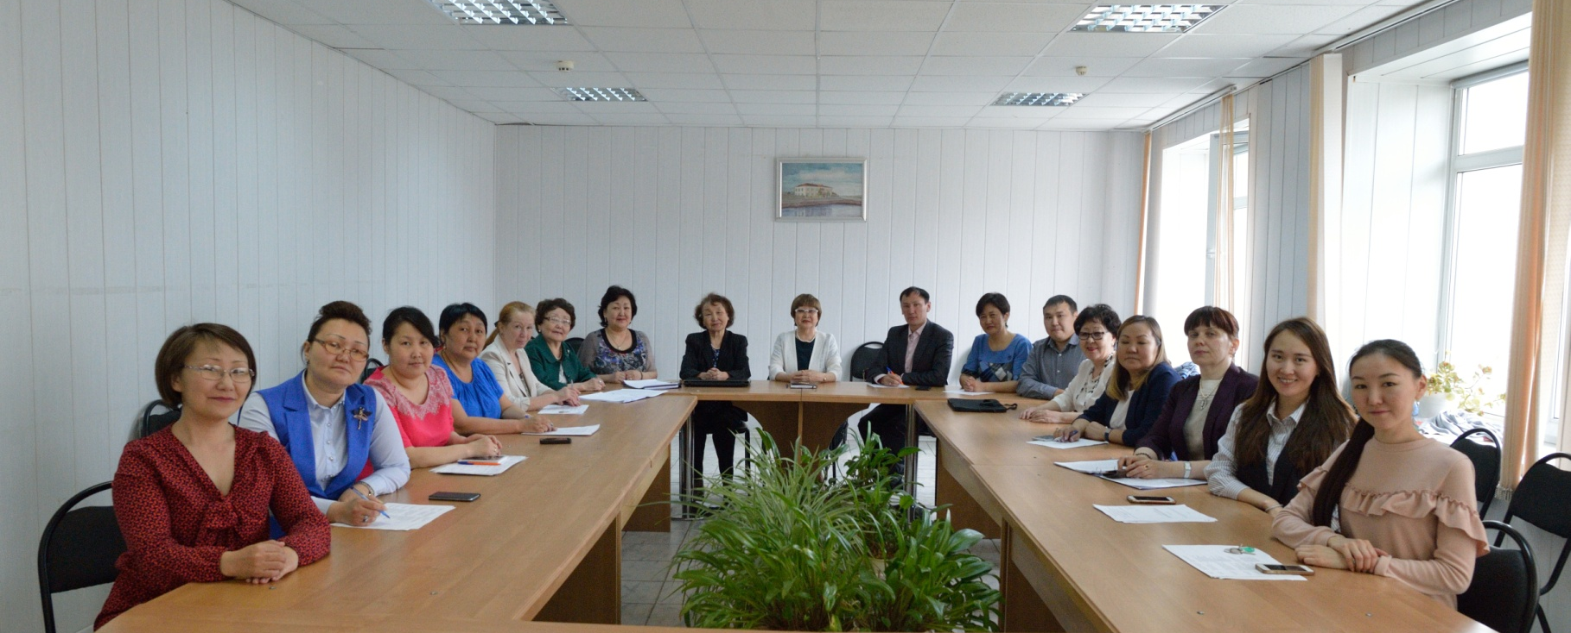
8. Результаты личного участия и продуктивность методической деятельности преподавателя
Заведующий отделением подготовки руководящих кадров ГБПОУ РС(Я) «Якутский сельскохозяйственный техникум»
С 2010 по настоящее время

Slide 20
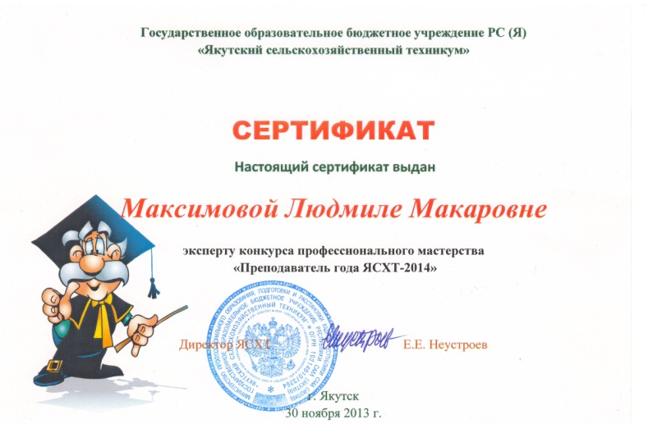
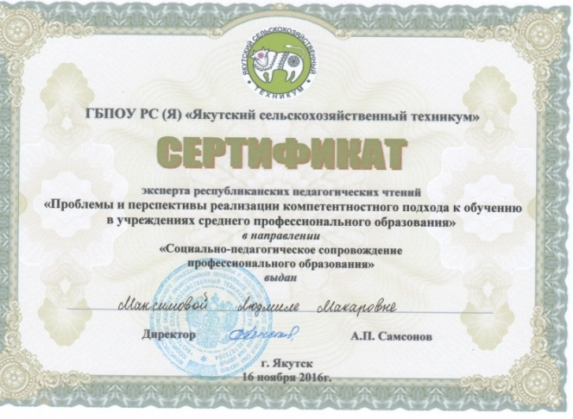
8. Результаты личного участия и продуктивность методической деятельности преподавателя (работа в качестве председателя и члена экспертных комиссий педагогических чтений, конкурсов
На уровне образовательной организации:
Член экспертной комиссии Конкурса профессионального мастерства «Преподаватель года ЯСХТ-2014» ГОБУ РС(Я) «Якутский сельскохяйственный техникум», 30 ноября 2013 г. – сертификат;
Член экспертной комиссии I этапа X научно-практической конференции «Шаг в будущую профессию», посвященный 95-летию С.П.Данилова среди студентов ГБПОУ РС(Я) «ЯСХТ», 23 ноября 2016 г.– сертификат;
Член экспертной комиссии при аттестации педагогических работников техникума (2013-2018гг.)
Член Совета по профилактике правонарушений студентов техникума (2013-2018 гг.)

Slide 21
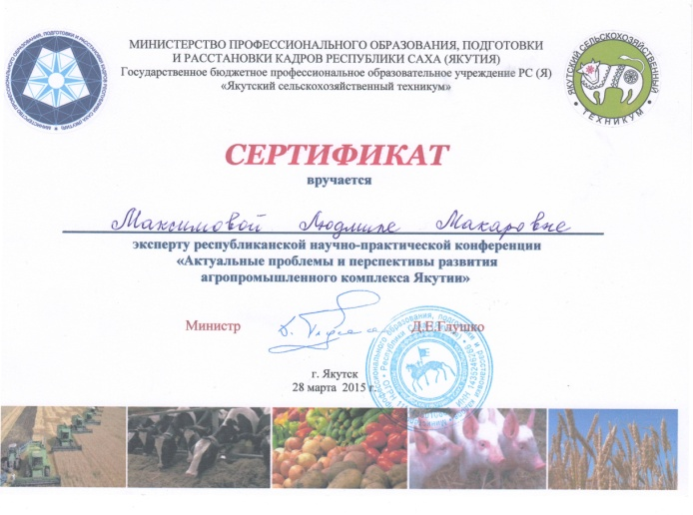
8. Результаты личного участия и продуктивность методической деятельности преподавателя (работа в качестве председателя и члена экспертных комиссий педагогических чтений, конкурсов
На региональном уровне :
Член экспертной комиссии Республиканских педагогических чтений «Профессионализм педагога как фактор повышения качества профессионального образования» в направлении «Современные педагогические технологии как инструмент обеспечения качества образования» ГБПОУ РС(Я) «ЯСХТ», 25 ноября 2015 г. - сертификат;
Член экспертной комиссии Республиканской научно-практической конференции «Актуальные проблемы и перспективы развития агропромышленного комплекса Якутии» ГБПОУ РС(Я) «ЯСХТ» ,28 марта 2015 г. – сертификат;

Slide 22
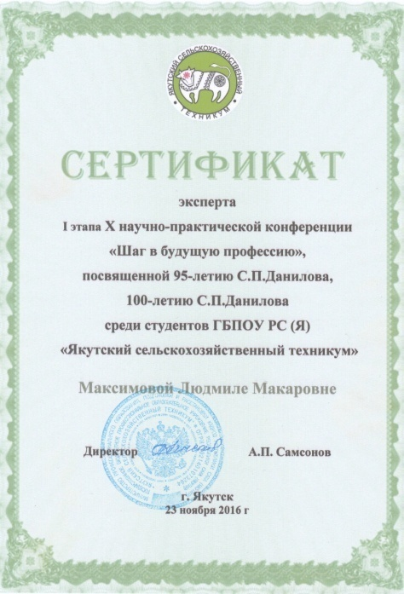
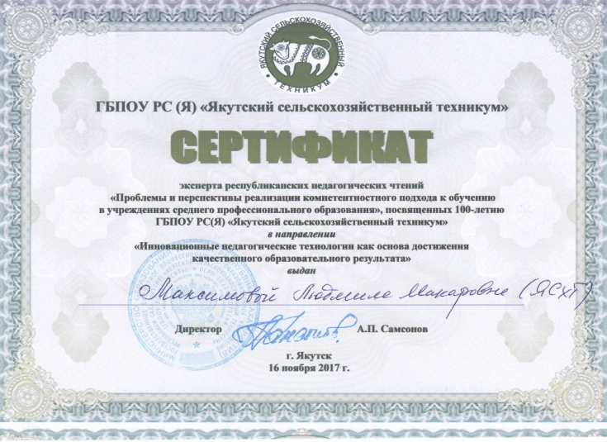
8. Результаты личного участия и продуктивность методической деятельности преподавателя (работа в качестве председателя и члена экспертных комиссий педагогических чтений, конкурсов
На региональном уровне :
Член экспертной комиссии Республиканских педагогических чтений «Проблемы и перспективы реализации компетентностного подхода к обучению в учреждениях среднего профессионального образования» в направлении «Социально-педагогическое сопровождение профессионального образования» ГБПОУ РС(Я) «ЯСХТ», 16 ноября 2016 г. – сертификат;
Член экспертной комиссии Республиканских педагогических чтений «Проблемы и перспективы реализации компетентностного подхода к обучению в учреждениях среднего профессионального образования», посвященных 100-летию ГБПОУ РС(Я) «ЯСХТ» в направлении «Инновационные педагогические технологии как основа достижения качественного образовательного результата», 16 ноября 2017 г. – сертификат;

Slide 23
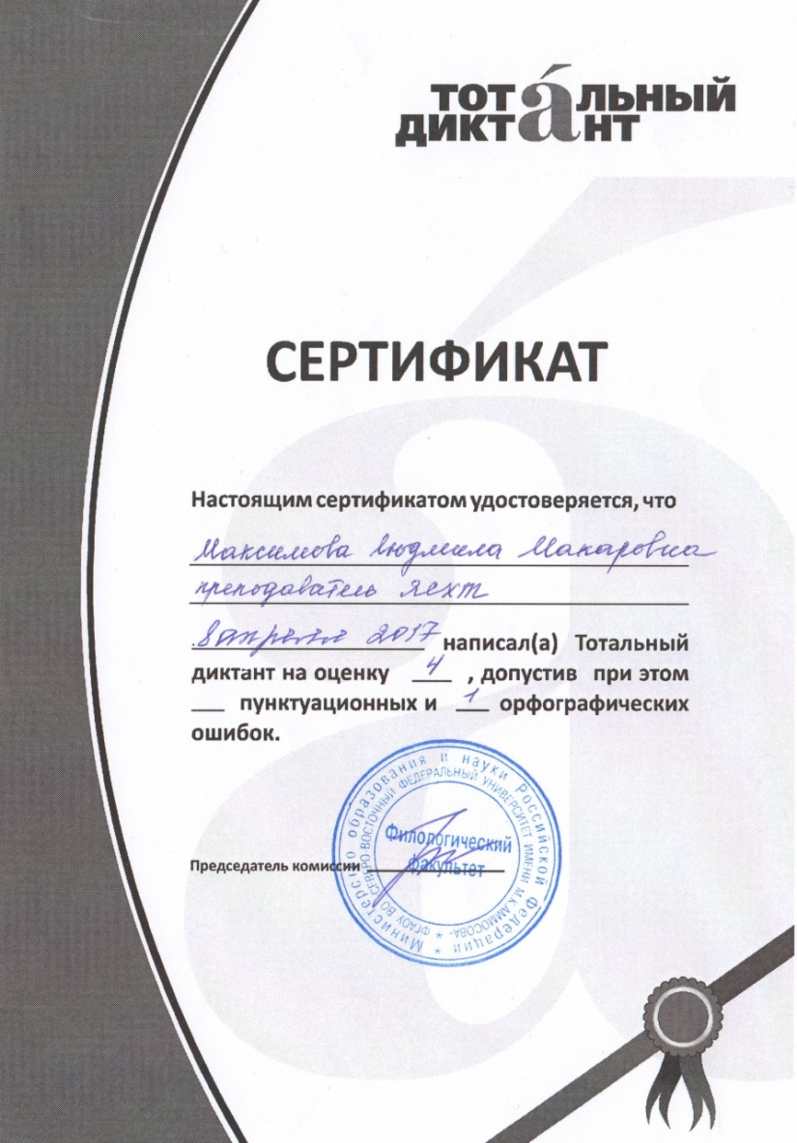
9. Результаты личного участия в конкурсах (выставках) профессионального мастерства
Приняла участие в Международном проекте Фонда поддержки языковой культуры граждан «Тотальный диктант» –
Сертификат, 2017 г..

Slide 24
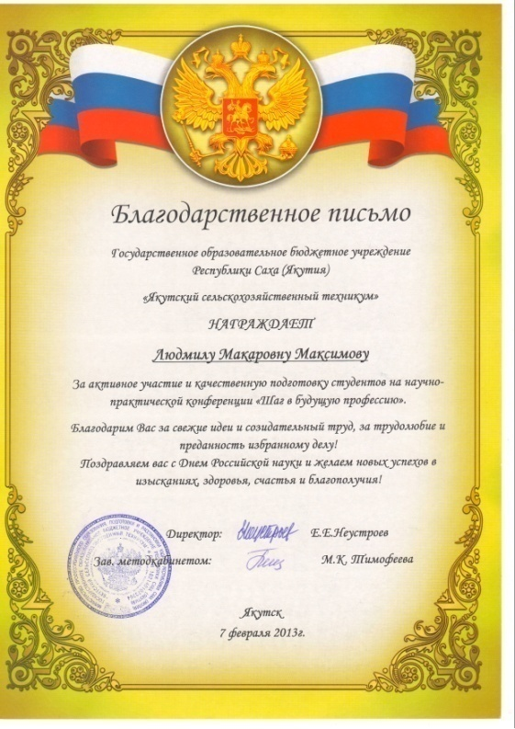
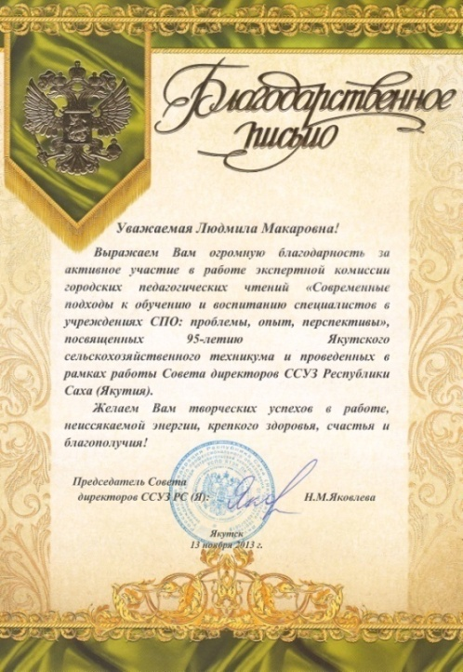
10. Поощрения за профессиональную деятельность
Благодарственное письмо ГБПОУ РС(Я) «ЯСХТ» за активное участие и качественную подготовку студентов на научно-практической конференции «Шаг в будущую профессию». Якутск, 2013 г.
Благодарственное письмо Совета директоров ССУЗ РС (Я) за участие в работе экспертной комиссии городских педагогических чтениях «Современные подходы к обучению и воспитанию специалистов в учреждениях СПО: проблемы, опыт, перспективы». Якутск, 2013 г.

Slide 25
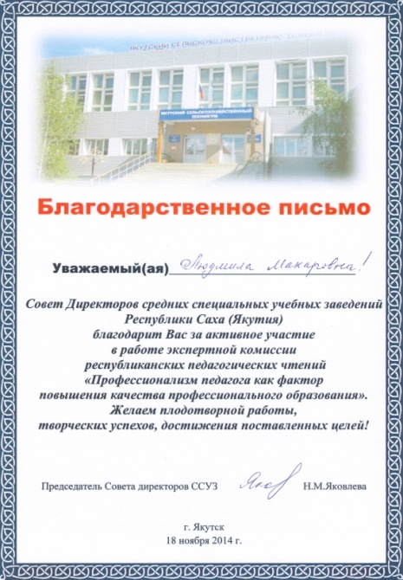
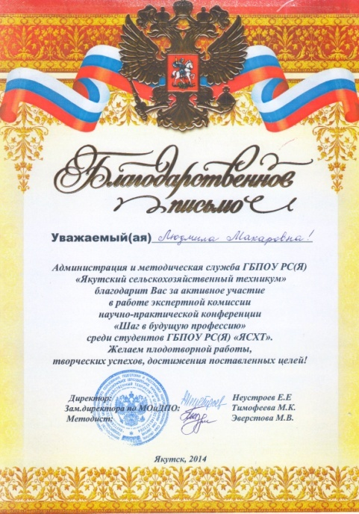
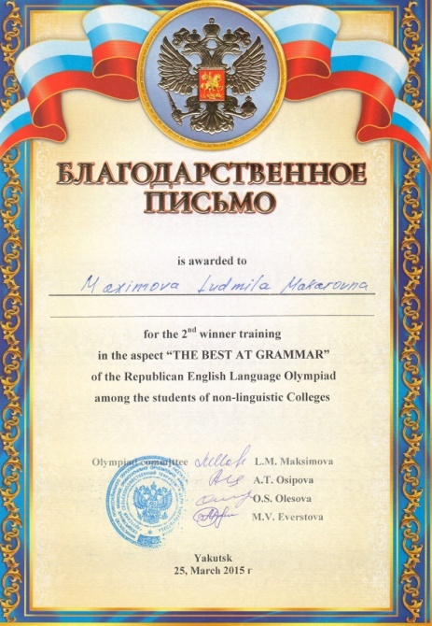
10. Поощрения за профессиональную деятельность
Благодарственное письмо Совета директоров ССУЗ РС(Я) за активное участие в работе экспертной комиссии республиканских педагогических чтений «Профессионализм педагога как фактор повышения качества профессионального образования». Якутск, 2014 г.
Благодарственное письмо ГБПОУ РС(Я) «ЯСХТ» за активное участие в работе экспертной комиссии НПК «Шаг в будущую профессию» среди студентов ГБПОУ РС(Я) «ЯСХТ». Якутск, 2014 г.
Благодарственное письмо ГБПОУ РС(Я) «ЯСХТ» за подготовку студентов в республиканской олимпиаде по английскому языку неязыковых колледжей. Якутск, 2015 г.

Slide 26
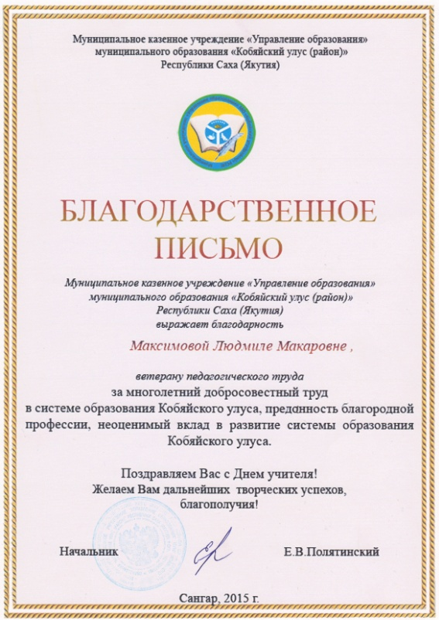
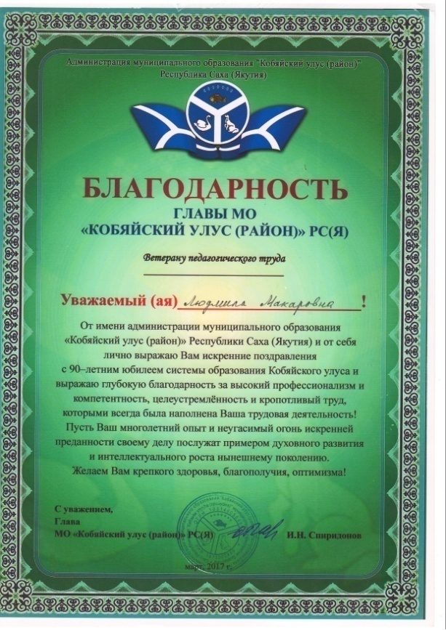
10. Поощрения за профессиональную деятельность
Благодарственное письмо МКУ «Управление образования» МО «Кобяйский улус (район)» РС(Я) за многолетний добросовестный труд в системе образования Кобяйского улуса, преданность благородной профессии, неоценимый вклад в развитие системы образования Кобяйского улуса. Сангар, 2015 г.
Благодарность Главы МО «Кобяйский улус (район)» с 90-летним юбилеем системы образования Кобяйского улуса за высокий профессионализм и компетентность, целеустремленность и кропотливый труд. Сангар, 2017 г.

Slide 27
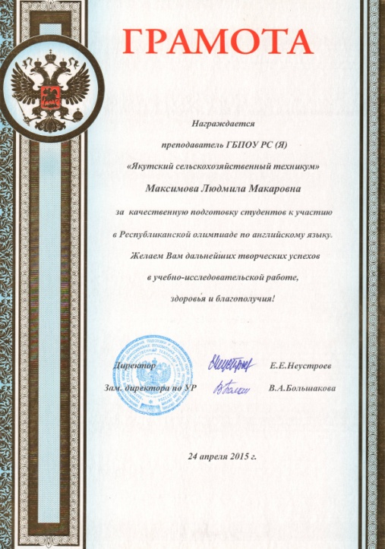
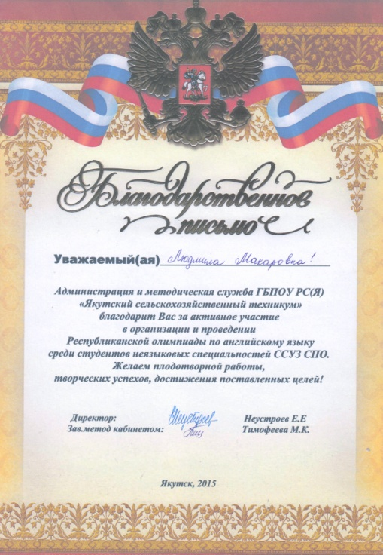
10. Поощрения за профессиональную деятельность
Грамота ГБПОУ РС(Я) «ЯСХТ» за качественную подготовку студентов к участию в Республиканской олимпиаде по английскому языку. Якутск, 2015 г.
Благодарственное письмо ГБПОУ РС(Я) «ЯСХТ» за активное участие в организации и проведении Республиканской олимпиады по английскому языку среди студентов ССУЗ СПО. Якутск, 2015 г.

Slide 28
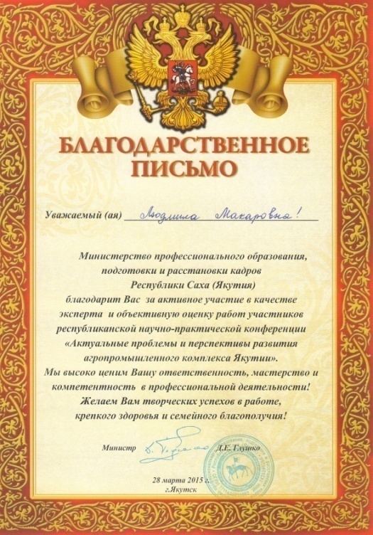
10. Поощрения за профессиональную деятельность
Благодарственное письмо Министерство профессионального образования, подготовки и расстановки кадров РС(Я) за активное участие в качестве эксперта и объективную оценку работ участников республиканской НПК «Актуальные проблемы и перспективы развития агропромышленного комплекса Якутии». Якутск, 2015 г.
Благодарственное письмо ГБПОУ РС(Я) «ЯСХТ» за многолетний добросовестный труд в области среднего профессионального образования и большой вклад в деле подготовки специалистов и руководящих кадров агропромышленного комплекса РС(Я). Якутск, 2015 г.

